Slide 1

Qualitätssicherung für KI-Systeme
Malte Schulze Balhorn, Nils Schreiner

Slide 2
Inhalt
Projekt
Funktionale Sicherheit
Modellierung
Verstehen der Daten
Modelle validieren
Modelle erklären
Zertifizierung

Slide 3
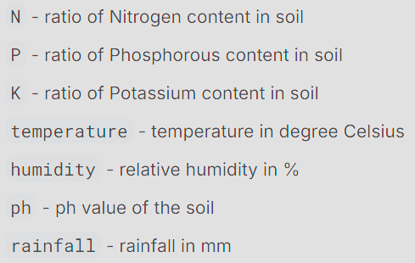
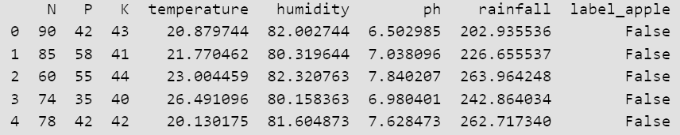
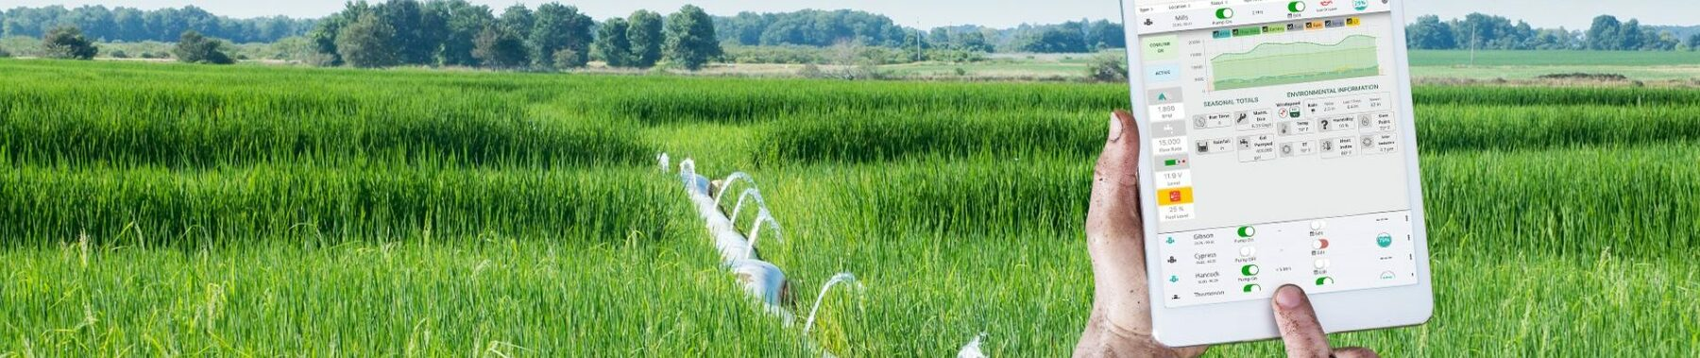
Anbauempfehlung für Landwirtschaft
Basierend auf Boden- und Umgebungsmesswerten wird eine vom 22 Pflanzen empfohlen
→Ertrag maximieren
→Risikoausfall minimieren

Slide 4

Funktionale Sicherheit

Slide 5
Funktionale Sicherheit
IEC 61508 → Nie 100% sicher
Ziel
Gefahr für Mensch und Umwelt vermeiden
Voraussetzung
QM-Management
Safety Management
Strategie
Gefahren und Risikoanalyse (FMEA, etc.)
Fehlervermeidung und Fehlerbeherrschung

Slide 6
Funktionale Sicherheit
Systemintegrität
Entscheidungen mit Konfidenz unter 80% werden automatisch ausgegeben → Potenzieller Fehler kann überprüft werden
Datenintegrität
Grenzwerte für Messwerte manuell festgelegt → Ausfall von Sensor aufgegriffen
Systemwiederherstellung
Geeignete Fehlerbehandlung sorgt für kontinuierlichen Betrieb, auch bei Ausnahmen → Kann jederzeit weiter arbeiten
Wartbarkeit
System muss nicht ununterbrochen laufen, kann daher also jederzeit gestoppt werden → Jederzeit wartbar

Slide 7
Funktionale Sicherheit - FMEA
A → Auftretenswahrscheinlichkeit
B → Bedeutung
E → Entdeckungswahrscheinlichkeit
RPZ = A * B * E
Funktion | Potenzielle Fehler | Potenzielle Folge | Potenzielle Ursache | Maßnahme zur Vermeidung | A | B | E | RPZ | Empfohlene Maßnahmen
Empfehlung Pflanze | Falsche Pflanze gewählt | Kein/wenig Ertrag, Verbrauchsgüter verschwendet | Falsche Sensordaten | Harte Limits im Modell | 3 | 6 | 3 | 54 | Eingabeüber-prüfung / Fehler- meldung
Empfehlung Pflanze | Falsche Pflanze gewählt | Kein/wenig Ertrag, Verbrauchsgüter verschwendet | Nicht trainierte Situation | Ausgabe von nicht sicheren Entscheidungen | 4 | 6 | 1 | 24 | Keine
Empfehlung Pflanze | Falsche Pflanze gewählt | Kein/wenig Ertrag, Verbrauchsgüter verschwendet | Falsche Einheiten bei Daten | Festgelegte Bereiche und vorgegebene Einheiten | 1 | 6 | 3 | 18 | Keine

Slide 8
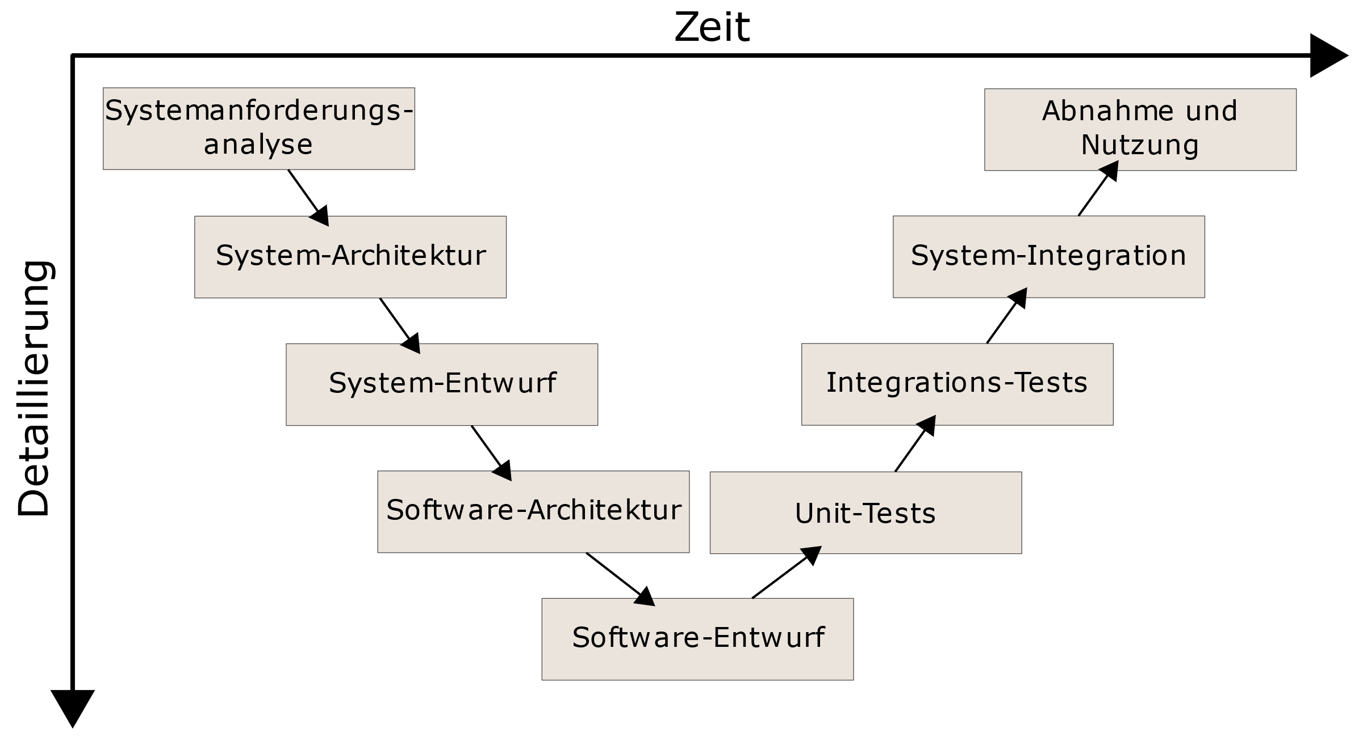
Funktionale Sicherheit – Lebenszyklus
Gefährdungs- und Risikoanalyse IEC 61508-1
Konsequenzen: C1
Wahrscheinlichkeit: W1-W2
Daher keine Sicherheitsfunktion Notwendig
Entwicklung nach V-Modell IEC 61508
Ausführliche Unit- und Integrationstests mit diversen Sensordaten aus verschiedenen Quellen

Slide 9


Modellierung
Einführung in die Daten
Erklärung der Klassifizierungsmodelle

Slide 10
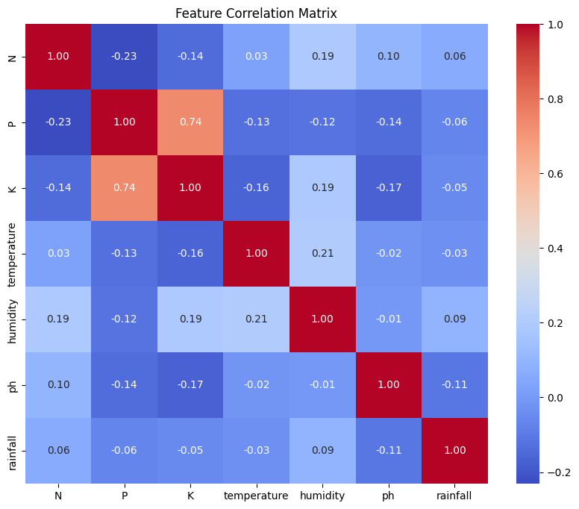
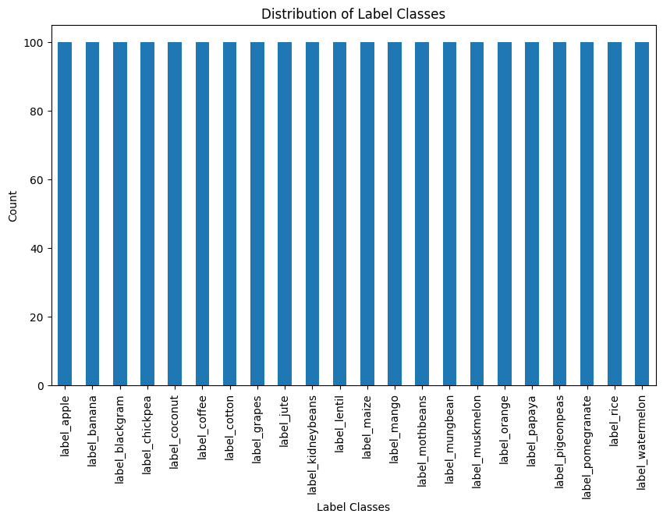
Datenanalyse
Homogene Klassenverteilung
Niedrige Korrelation zwischen Prädiktoren

Slide 11
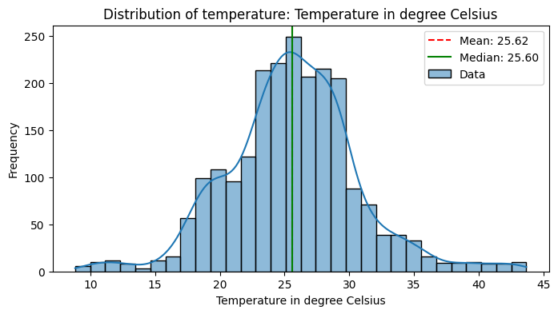
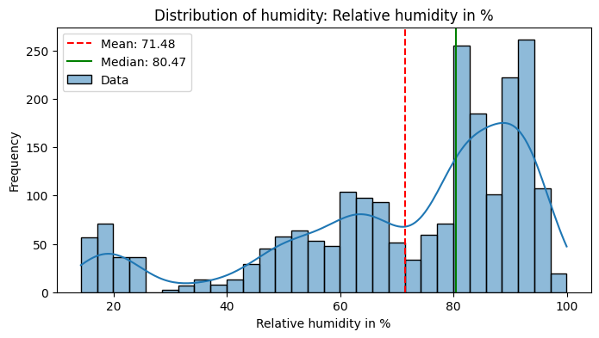
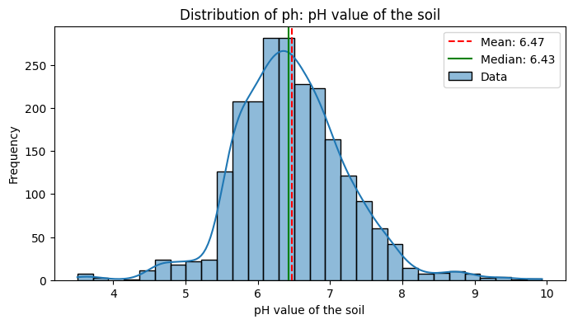
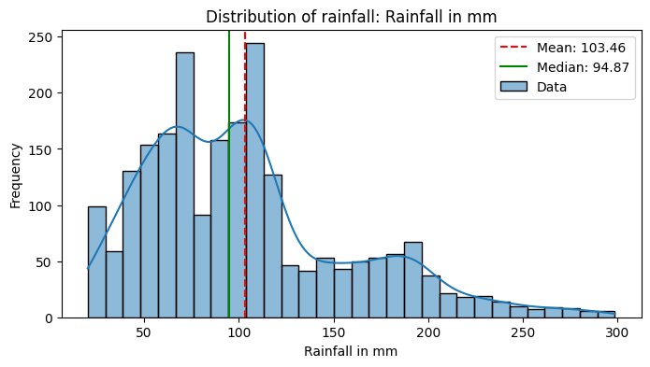
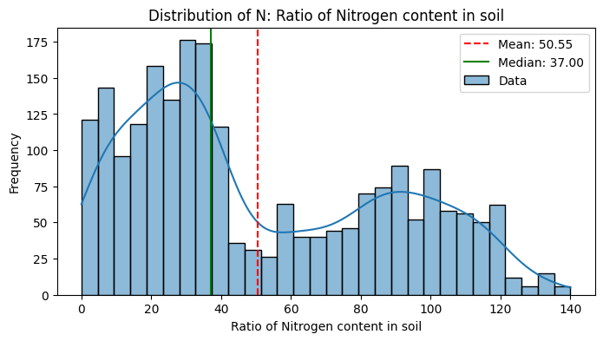
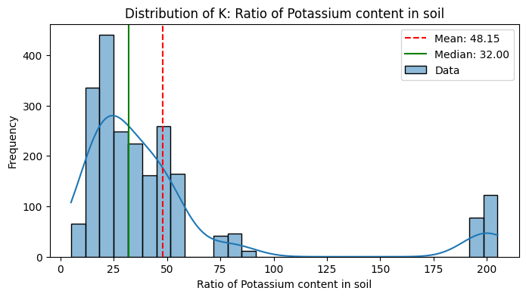
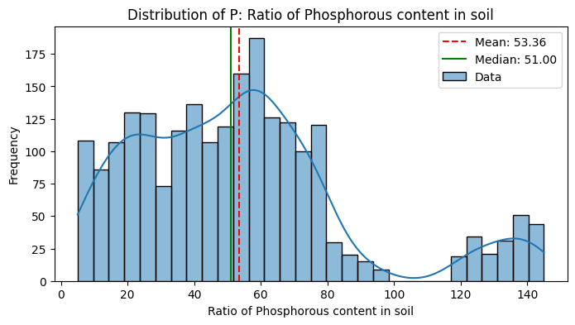
Datenanalyse

Slide 12
Datenanalyse
Linksschiefe Verteilung
- Physikalische Begrenzung
- Hohe Luftfeuchtigkeit in Indien
Glockenkurvenförmige Verteilung
- Keine Ausreißer Gruppierungen

Slide 13
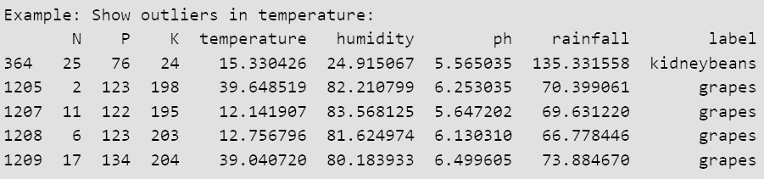
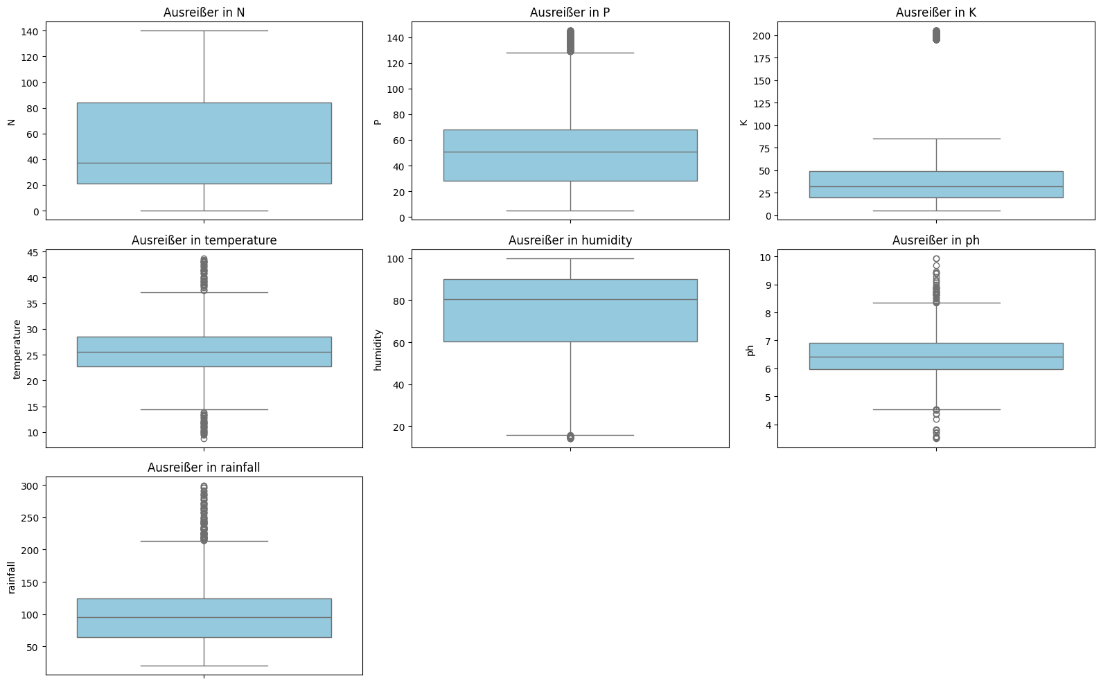
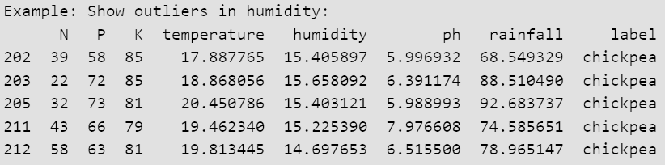
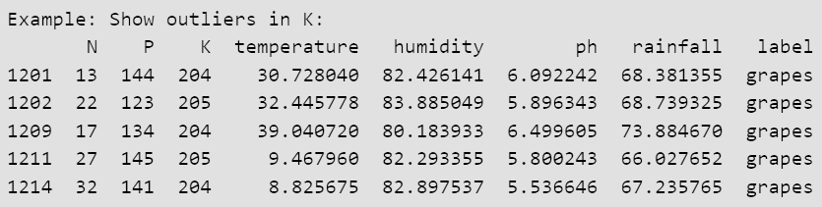
Datenanalyse - Ausreißer Analyse Boxplots
Alle Messwerte realistisch
Potassium Wert in Indien: 50-300 ppm

Slide 14
Erklärung von ML-Modellen

Slide 15
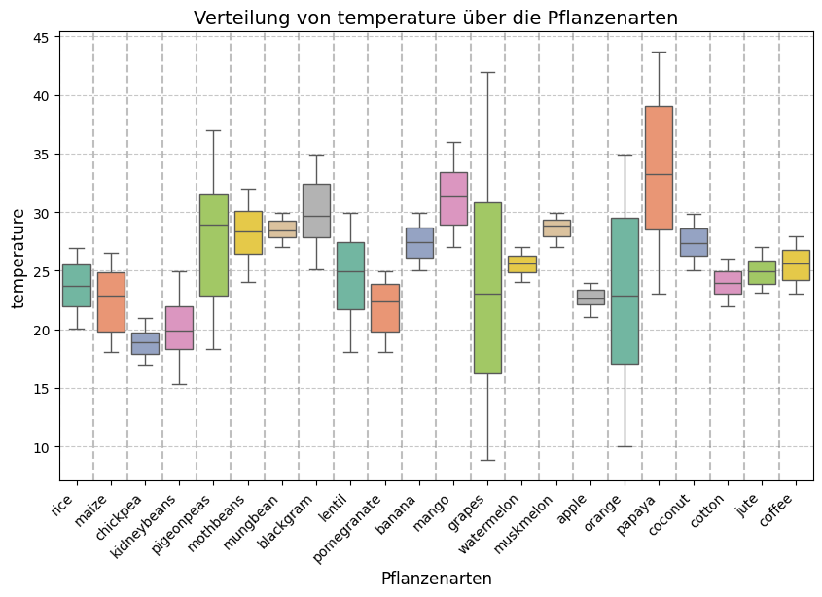
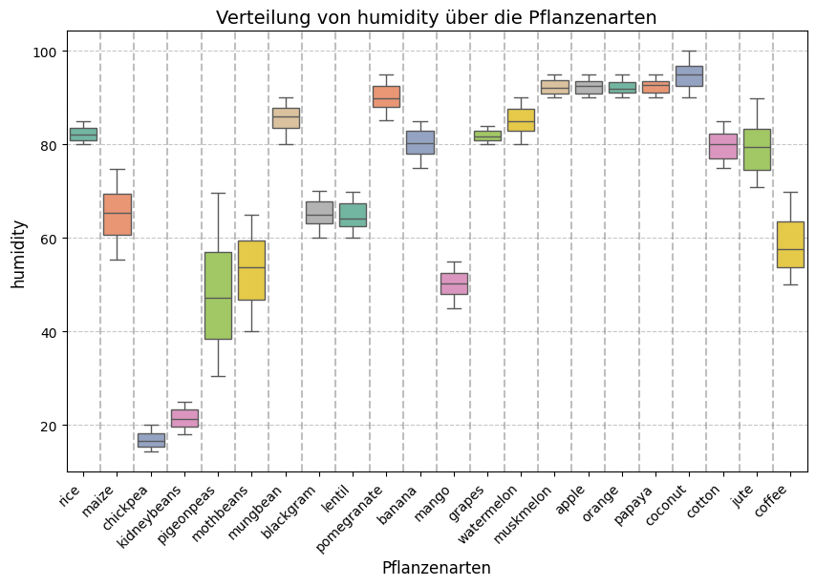
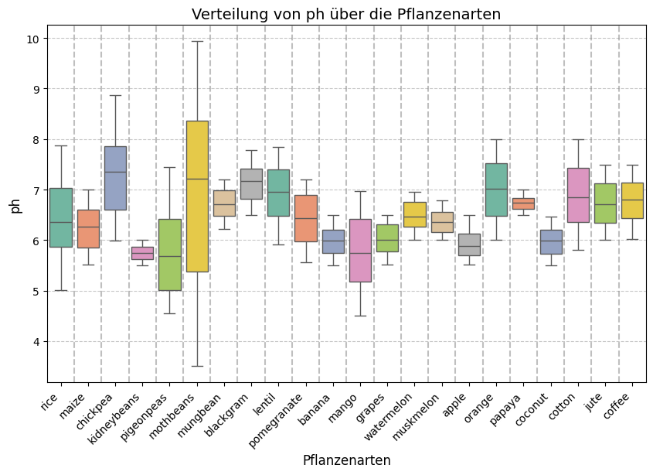
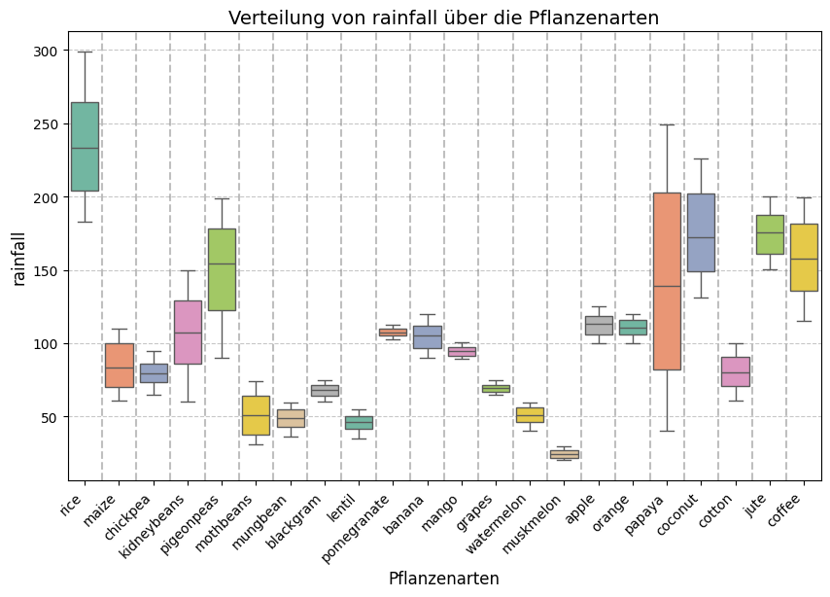
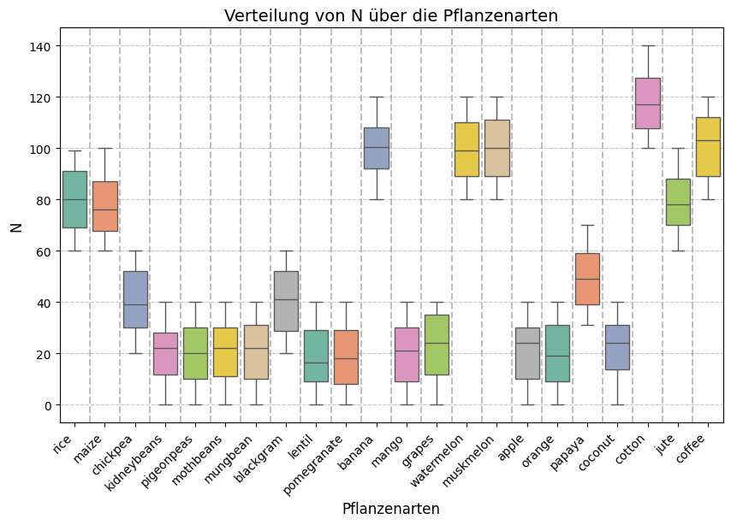
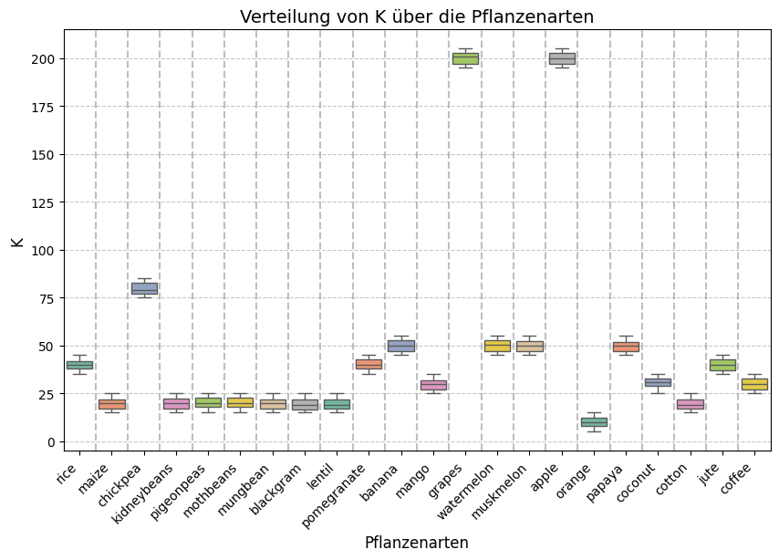
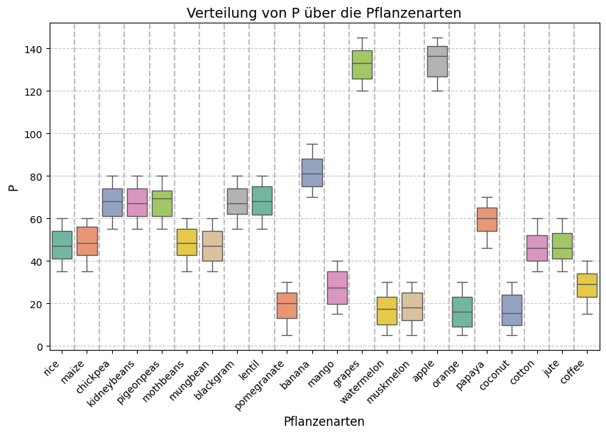
Datenanalyse – Prädiktoranalyse nach Pflanzenart
Starke Unterschiede zwischen den Messwerten je nach Pflanzentyp erkennbar

Slide 16
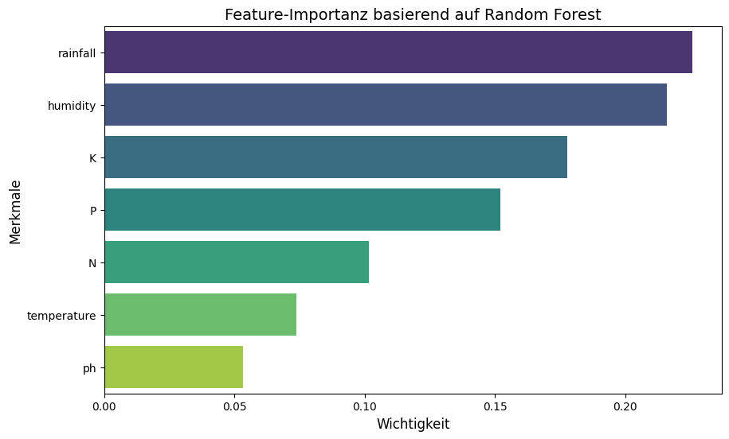
Einfluss von Merkmalen auf Entscheidung
Ph-Wert

Slide 17

Einfluss von Merkmalen auf Entscheidung
Niederschlagsmenge

Slide 18
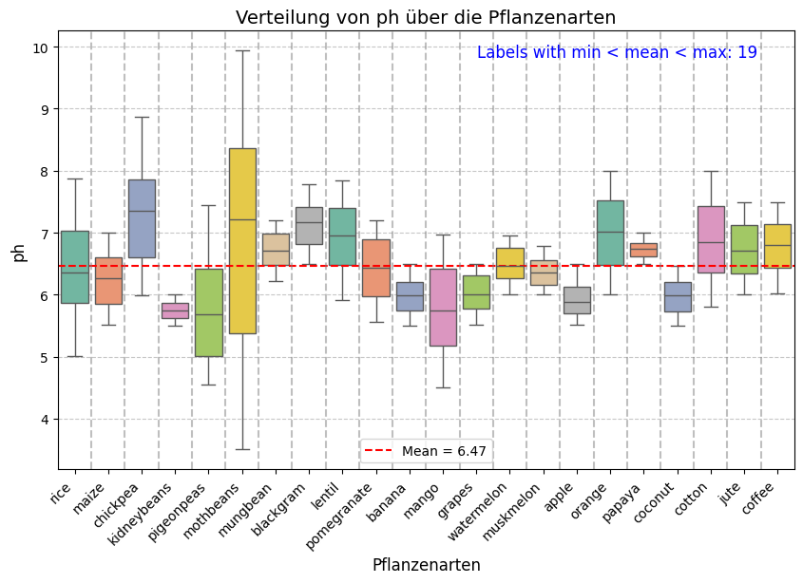
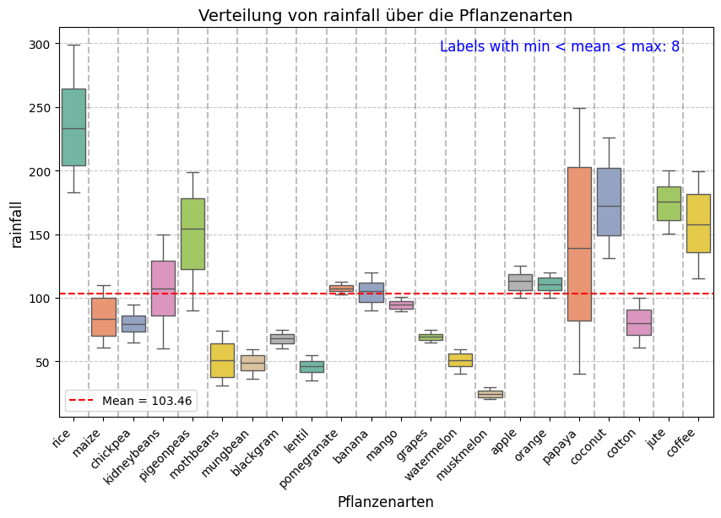
Erklärung der Feature-Signifikanz
Die rainfall-Werte variieren stark zwischen den verschiedenen Pflanzenart -> Hoher Erklärungsgehalt

Slide 19
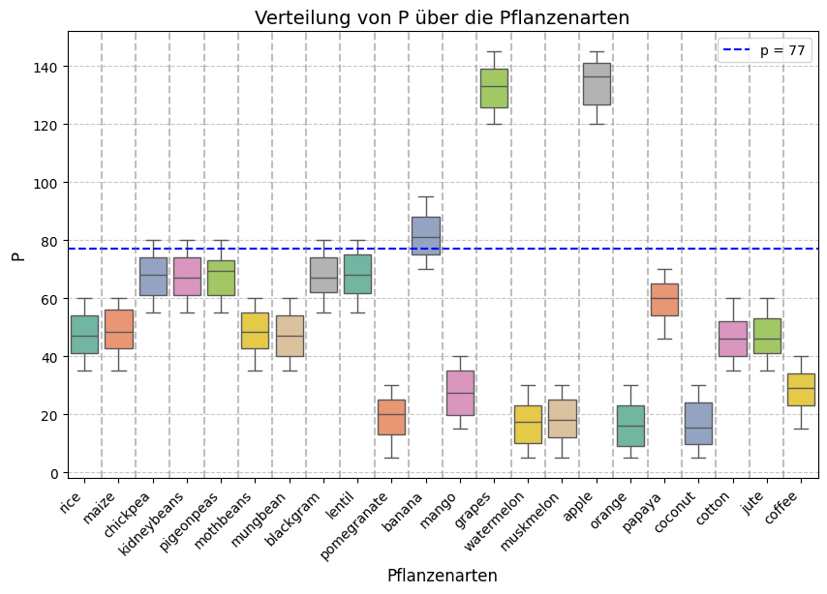
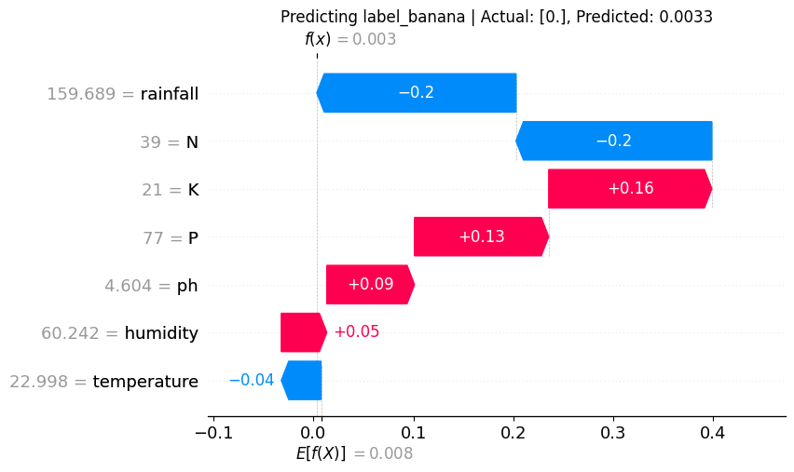
SHAP – SHapley Additive exPlanations
Lokale Interpreation
'P' Passt überein mit dem Label 'Banana' - Wahr: Nicht Banane

Slide 20

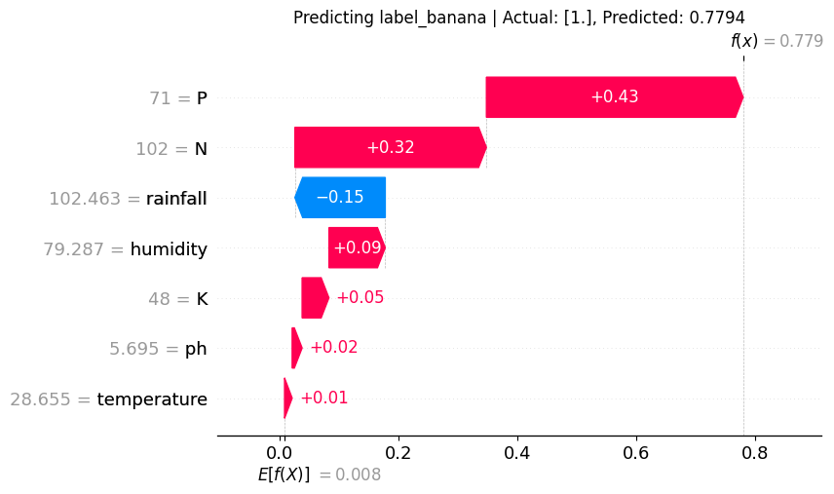
SHAP – SHapley Additive exPlanations
Lokale Interpreation
'P' Passt überein mit dem Label 'Banana'- Wahr: Banane

Slide 21
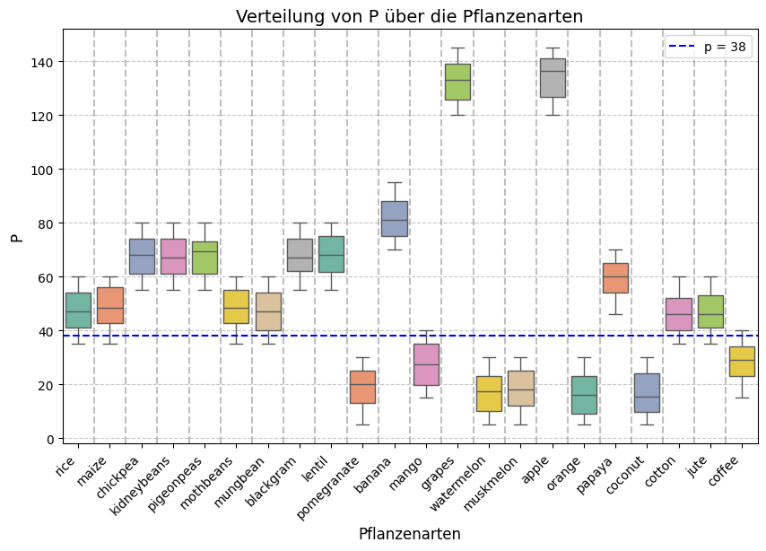
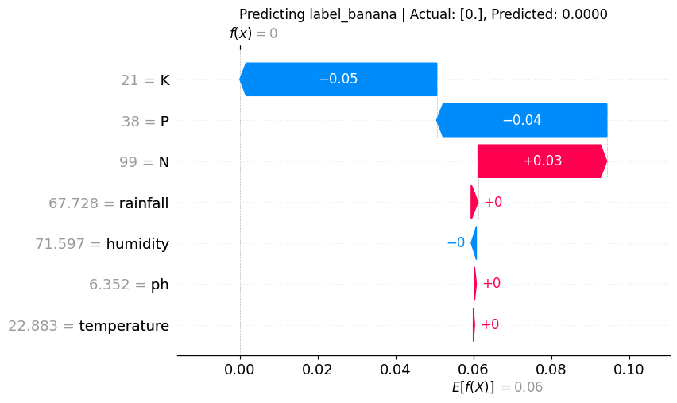
SHAP – SHapley Additive exPlanations
Lokale Interpreation
'P' Passt nicht überein mit dem Label 'Banana'- Wahr: Nicht Banane

Slide 22
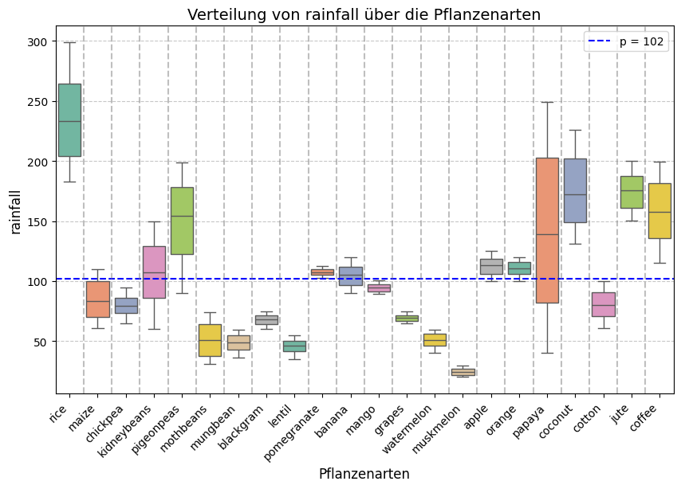
SHAP – SHapley Additive exPlanations
Lokale Interpreation – Negativ Besipiel
'rainfall' Passt überein mit dem Label 'Banana'- Wahr: Banane

Slide 23
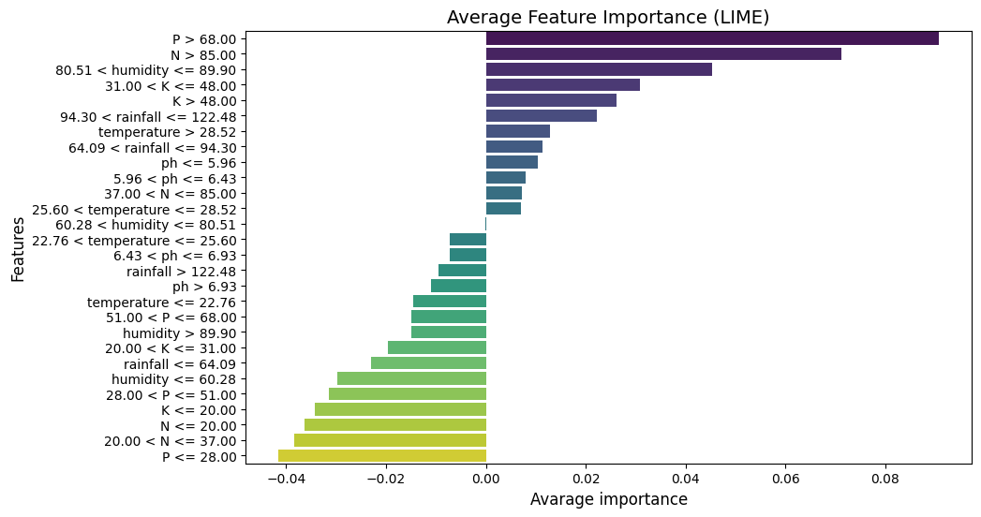
Durchschnittlicher Einfluss einzelner Features über alle Vorhersagen
Gewichtung von Feature Bereichen

Slide 24
Validierung von ML-Modellen

Slide 25
Validierung von ML-Modellen
Model Fit
Herausforderung: Begrenzter Datensatz
Vorteil: Allgemeine Zusammenhänge und etablierte Entscheidungen zuverlässig
Allerdings häufig sehr allgemeine Zusammenhänge oder etablierte Entscheidungen
Data Quality
Nur generierte Daten, daher nicht mit echten vergleichbar
Gefundene Zusammenhänge aber trotzdem auch auf echte Daten anwendbar
Scope Compliance
Unproblematisch, Anwendungsbereich ausreichend spezifiziert

Slide 26
Validierung von ML-Modellen – Testen einer KI
Accuracy
Anteil korrekt klassifizierter Instanzen an allen Instanzen
Formel: (TP + TN) / (TP + TN + FP + FN)
Precision
Anteil korrekt positiver Vorhersagen an allen positiven Vorhersagen
Formel: TP/(TP+FP)
Fokus auf Genauigkeit der positiven Vorhersagen
Recall (Sensitivität)
Anteil korrekt positiver Vorhersagen an allen tatsächlichen positiven Fällen
Formel: TP/(TP+FN)
Fokus auf Erkennung aller positiven Fälle
F1-Score
Harmonisches Mittel von Precision und Recall
Formel: 2⋅(Precision⋅Recall)/(Precision+Recall)
Balance zwischen Precision und Recall
Support
Anzahl tatsächlicher Instanzen pro Klasse
Konfusionsmatrix
Übersicht der richtig und falsch klassifizierten Instanzen

Slide 27
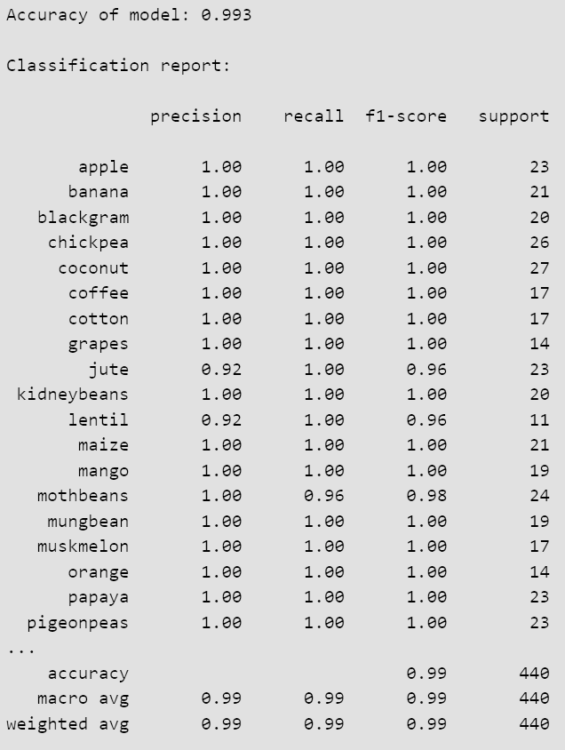
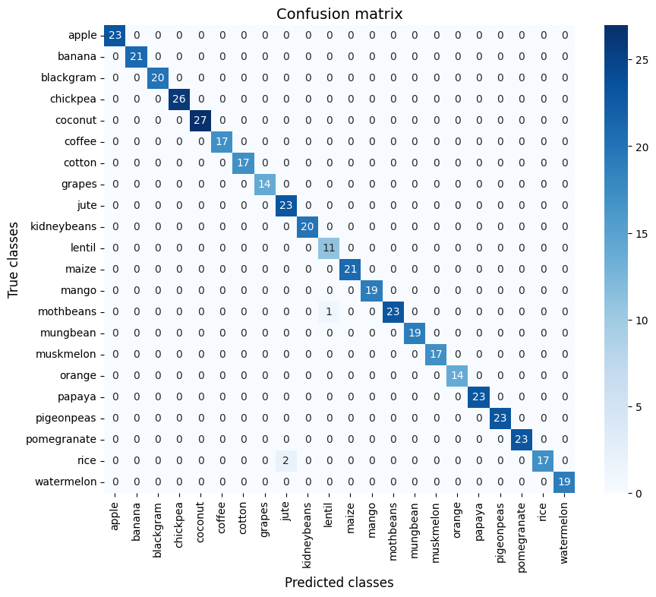
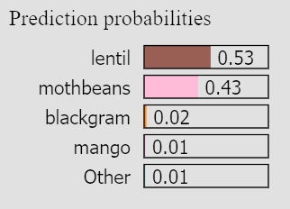
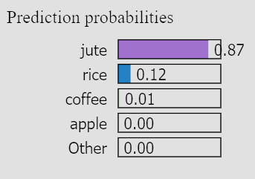
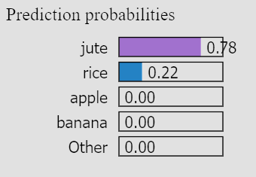
Validierung von ML-Modellen
Drei falsch klassifizierte Empfehlungen → Konfidenzschwelle auf 90%

Slide 28
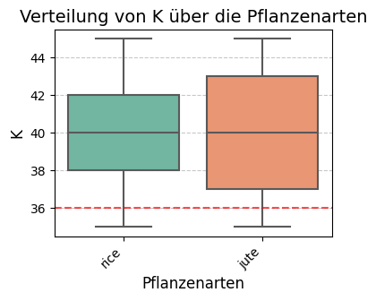
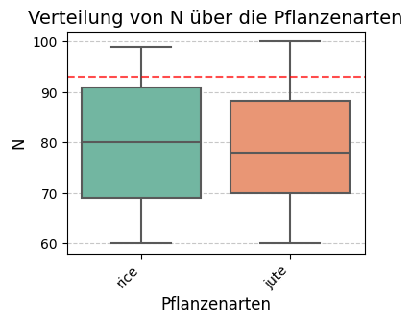
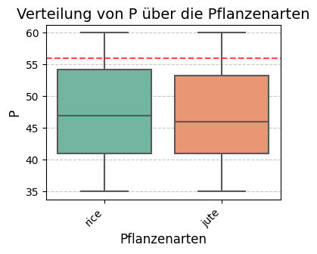
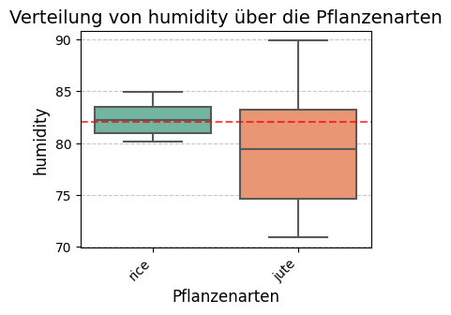
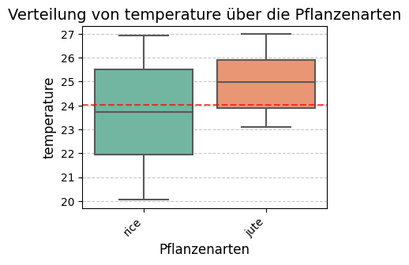
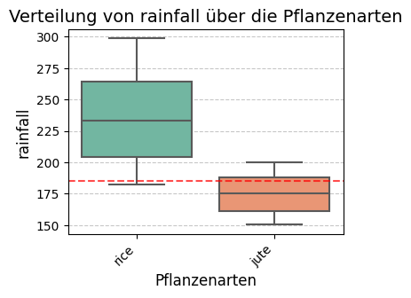
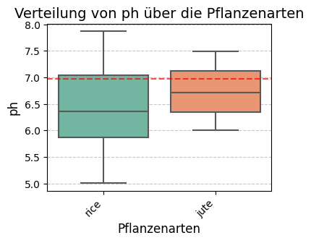
Falsche Einsortierung von Rice in Jute
Vergleich der einzelnen Prädikatoren
Wertbereiche überschneiden sich → Keine eindeutige Klassifizierung möglich

Slide 29
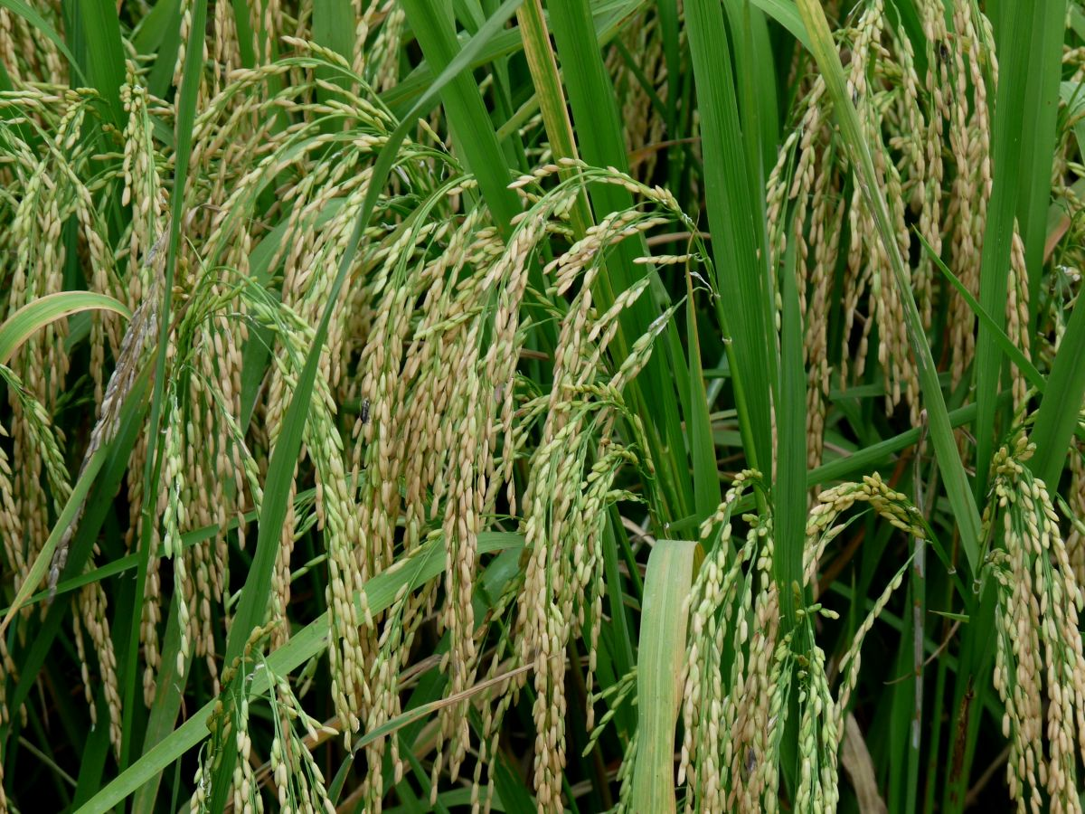
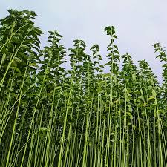




Vergleich von Rice in Jute
← Rice Jute →

Slide 30
Zertifizierung der KI

Slide 31
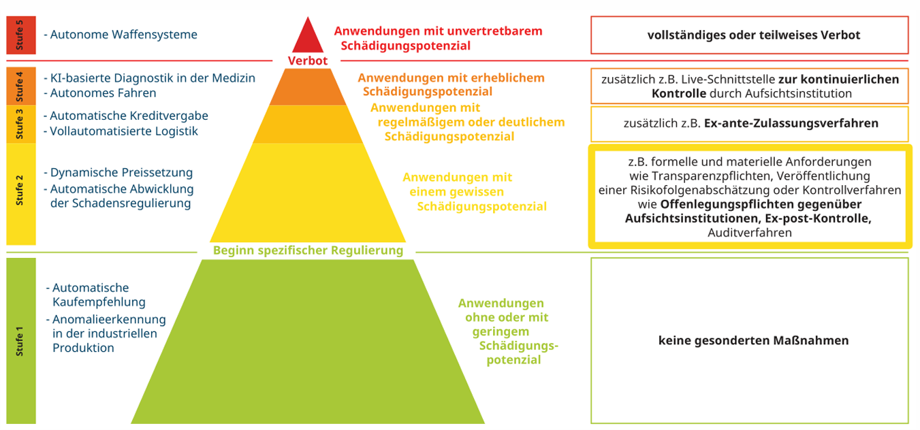
Zertifizierung der KI
Die Kritikalität eines Fehlers hat ein gewisses Schädigungspotenzial daher Stufe 2

Slide 32
Zertifizierung der KI - Dimension Transparenz
Transparenz gegenüber Nutzern und Betroffenen (NB)
Nutzer übernimmt KI-Entscheidung ohne Wissengrundlage der KI
Beispiel: Obstsorte nach Wachstumsbedingungen und nicht Kapitalertrag ausgewählt
Transparenz für Experten (EX)
Falsche Annahmen über Daten
Auditfähigkeit (AF)
Grundbedingungen sind nicht vollständig dokumentiert
Dokumentation für den Bauer hätte geholfen
Beherrschung der Dynamik (BD)
Vertrauensverhältnis ändert sich bei Misserfolgen seitens des Bauern
Erhöhte Transparenz wird gefordert

Slide 33
Zertifizierung der KI - Dimension Verlässlichkeit
Verlässligkeit im Regelfall (RE)
Falsche Pflanze wird gewählt und gepflanzt
Diesel, Dünger, Saatgut, usw. potenziell verschwendet
Robustheit (RO)
Mit Daten aus verschiedenen Zeiträumen trainiert
Abfangen von Fehlern auf Modellebene(AF)
Fehlermeldung ausgeben
Einschätzung von Unsicherheit (UN)
Konfidenzschwelle von 90% → Sonst Meldung
Beherrschung der Dynamik (BD)
Modell ist spezifiziert → unempfindlich was „Concept Drift“ angeht

Slide 34

Vielen Dank

